Slide 1
Даний проект позиціонується як неприбуткове підприємство. Першочерговою метою проекту є поліпшення життя кожного студента чи викладача НТУУ «КПІ» шляхом зниження вартості та часу друку документів.

Slide 2
Передмова
Іван Федоров- діяч східнослов'янської культури, один із перших східнослов'янських типографів, а також гравер, інженер, ливарник.
Засновник друку на теренах України.

Slide 3

Проект “I.Fedoroff”

Slide 4
Мета та способи реалізації
Основною ціллю даного проекту є створення мережі автоматизованих принт-центрів, які мають знаходитися в корпусах НТУУ «КПІ». В найбільших корпусах дані апарати зменшать навантаження з існуючих принт-центрів, а в найменших –компенсують їхню відсутність.

Slide 5
Вибір корпусів
Даний проект передбачає встановлення 10 автоматів. Першочергово автоматами будуть забезпечені корпуси №№13,15,18,7 (планується забезпечити корпус номер 7 двома пристроями). Решту корпусів має бути обрано шляхом голосування серед стдентів в спільноті “KPI live” соціальної мережі «Вконтакте».

Slide 6
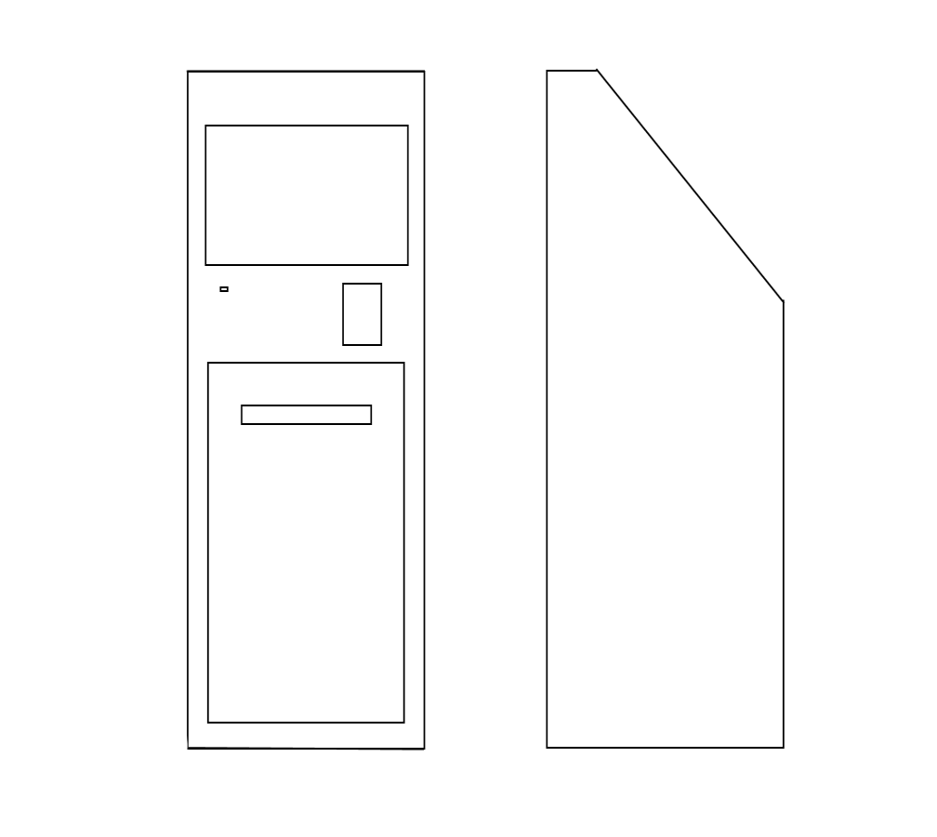
Переваги пристрою
Швидкісний принтер: швидкість до 48стр./хв.
Самообслуговування: незалежність від швидкості роботи продавця.
Простий та інтуїтивно зрозумілий інтерфейс ,що супроводжується інструкціями.
Малогабаритність по відношенню до звичайних принт-центрів.
Низька ціна друку: 50коп./лист (планується).
Відправка на друк документу без використання допоміжних програм.

Slide 7
Складові частини автомата
Комп’ютер з сенсорним TFT-дисплеєм ASUS ET1620IUTT-BD025M.
Принтер Lexmark T654DN з лотком на 4700 листків.
Мікроконтролер Arduino Nano clone CH340.
Купюроприймач ITC P70.
Монетоприймач HI-09FCS
Windows 10 або Windows XP

Slide 8
Характеристики зразка
Комп’ютер Advantech з сенсорним TFT-дисплеєм TPC 1570h
Офісний принтер Samsung ml2015 .
Мікроконтролер Arduino Nano clone CH340.
Купюроприймач PTI Apex
OC Windows XP

Slide 9
Програмне забезпечення
Програма написана мовою C# з використанням бібліотеки Microsoft.Interop.Office.Word.
Програма розкладена на 3 основні частини , які виділені в окремі потоки.
Розроблено провідник для вибору файлів. Робота відбувається не з файлами, а з їхніми образами в програмі.
Безпека досягається за допомогою блокування драйверів будь-яких периферійних пристроїв, блокування автозапуску autorun.inf.

Slide 10
Майбутні доробки
Створення загальнодоступної папки зі стандартними документами для студентів та абітурієнтів (медична довідка, заяви для студентів та абітурієнтів, відомості для профоргів, тощо.)
Покращення графічного інтерфейсу.
Підключення до єдиної мережі всіх принт-центрів для моніторингу станів в режимі онлайн.
Забезпечення кожного автомата вільною точкою доступу WiFi.
Проведення акцій в «найгарячіші» місяці для студентів- грудень та червень.
Електронна звітність .
Використання веб-камери для реєстрації будь-яких протизаконних дій з метою забезпечитися від недобросовісних конкурентів.

Slide 11
Юридична частина
З урахуванням того, що проект позиціонується як неприбуткове підприємство та має відносно невеликий фінансовий оборот, реєстрація юридичної особи не має сенсу. Для економічної діяльності підприємства реєструватиметься фізична особа підприємець.
Переваги такого рішення :
спрощена система оподаткування
спрощена система бухгалтерського обліку.

Slide 12
Дякую за увагу
Підготував
Плугатар Денис
ФІОТ , АУТС, ІА-42

